Slide 1
Введение в нереляционные базы данных.
Лекция: XML-хранилища

Slide 2
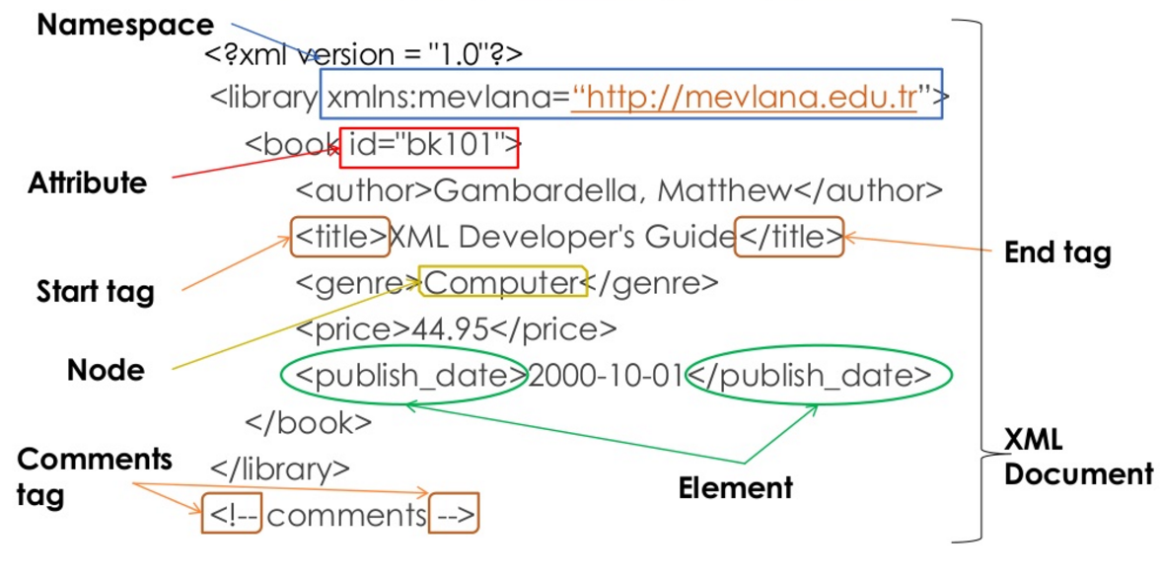
Строение XML-документа

Slide 3
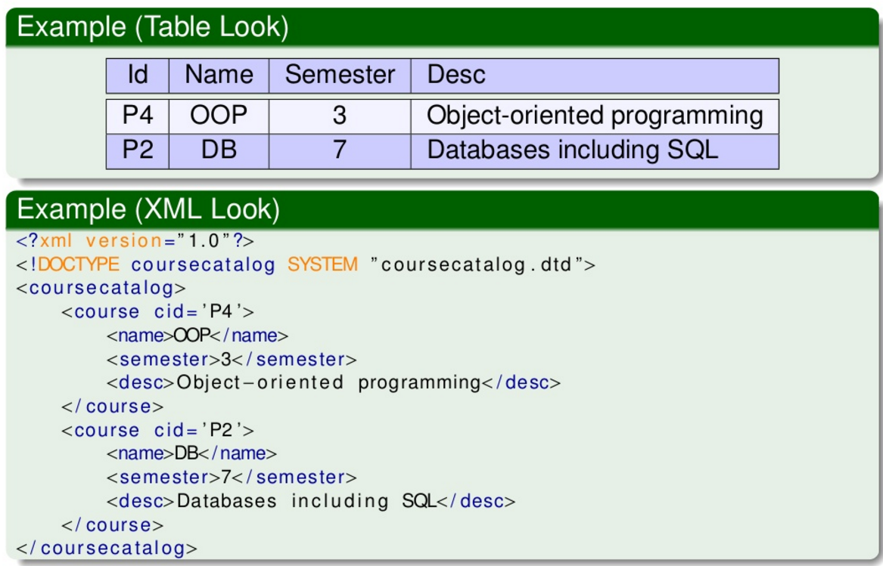
XML-хранилища

Slide 4
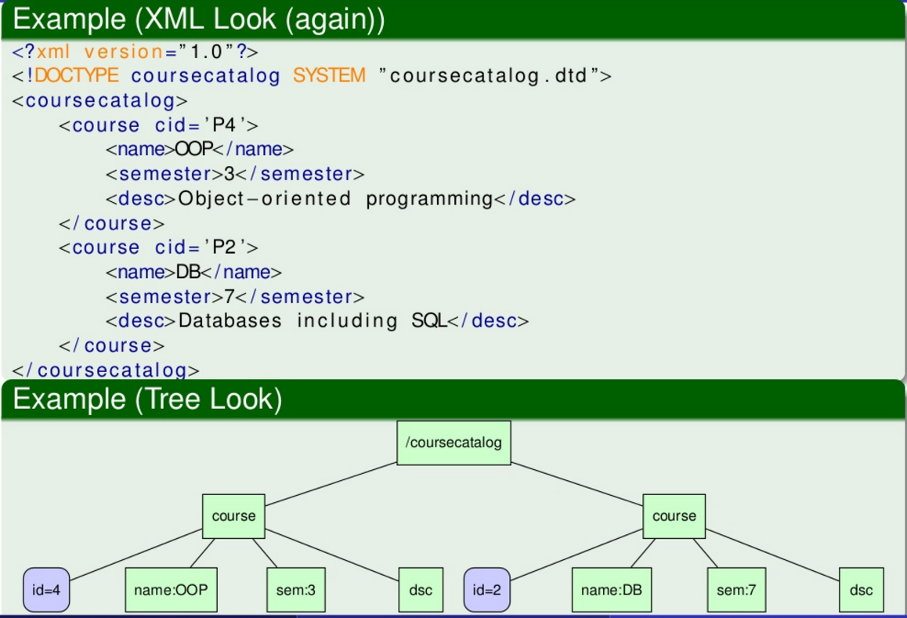
XML-хранилища

Slide 5
XML-базы данных
XML-enabled: Имеют возможность использовать XML для записи и получения данных, используя при этом традиционные модели данных
Native-XML (XML-хранилища): документ XML выступает в качестве основной единицы (логического) хранения, или же модель хранения.

Slide 6
Характеристика и отличие от других типов
Полная поддержка слабоструктурированных и смешанных данных (схожи с документо-ориентированными базами данных)
Как правило, не ограничены конкретной моделью данных, а могут совсем ее не иметь
  Следствие: не всегда являются самостоятельными базами данных — только «хранилищами». Это зависит от конкретной реализации NXD.
Нетипичный язык запросов: работа с данными схожа с работой с XML-документами.

Slide 7
Сильные строны
Самоописываемая, человекочитаемая структура данных
Хорошая масштабируемость
Спецефичные, но вариативные возможности работы с данными: XQuery, Xpath, XSLT, XML-RPC и т.д.
Высокая (лучшая) скорость доступа к данным в случае, когда данные на выходе должны быть организованы именно так, как они хранятся в хранилище.
Возможно использование различных индексов.
Отсутствие необходимости в сериализации для операций импорта/экспорта, бэкапа или переноса данных

Slide 8
Слабые строны
Изменение модели хранения данных требует титанических усилий и временных затрат
Худшее время обновления документа (требует его изъятия и добавления)
При транзакции блокируется целый XML-документ, а не его часть??
Отсутствие поддержки типизации данных
  Следствие: как осуществить валидацию пользовательских данных? (или проверить корректность XML-документа)

Slide 9
Для каких задач можно/нельзя использовать
Хранение большого массива XML-документов
Хранение иерархических данных, представимых в XML формате
Необходимость быстрого поиска в коллекции XML-документов
Данные со структорой глубокой вложенности
  какие это данные?
Не рекомендуются к использованию - когда данные необходимо нормализовать или в случае наличия сильных связей между коллекциями.

Slide 10
Примеры продуктов
eXist
MarkLogic Server
Qizx
Sedna

Slide 11
Примеры реальных сценариев использования данного типа БД
Информационные порталы
  BBC—supports the site that reported the 2012 London Olympics
  http://www.computing.co.uk/ctg/news/2183832/bbc-press-association-select-marklogic-handle-olympics/page/1/
Данные каталогов
  Library of Congress—The largest library in the world uses MarkLogic to search, retrieve and display video, data and digitized documents from the Library’s collections.
  http://www.librarianwithdesign.com/blog/2010/11/unstructured-data-contained-by-marklogic/
Данные каталогов
  J.P.Morgan — B2B transactions history
Персональные базы данных
Системы управления документами
  Press Association—content management
  http://www.techrepublic.com/blog/european-technology/how-pa-cleared-the-big-data-hurdle-at-the-london-olympics/
Хранение логов
  http://www.marklogic.com/solutions/

Slide 12

eXist-db
Open-source Native-XML database
Нет жесткой схемы хранения
Большое количество поддерживаемых технологий и стандартов
Шировая поддержка индесов
Важно!: имеются известные уязвимости в безопасности

Slide 13
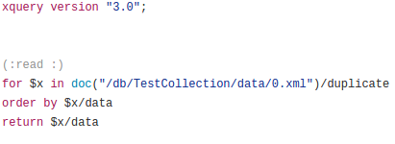
XQuery read operation example

Slide 14
Материалы для дополнительного чтения (теория)
Формат XML
https://www.ibm.com/developerworks/ru/library/x-newxml/
Native XML-db blog
https://nativexmldatabase.com/
XQuery vs SQL https://nativexmldatabase.com/2008/06/26/xquery-versus-sqlxml/
https://en.wikibooks.org/wiki/XQuery/XQuery_from_SQL
Introduction to Native XML-db
https://www.xml.com/pub/a/2001/10/31/nativexmldb.html

Slide 15
Материалы для дополнительного чтения (практика)
MarkLogic докуметация:
https://docs.marklogic.com/
Примеры MarkLogic:
https://developer.marklogic.com/learn
eXist XQuery examples:
http://www.exist-db.org/exist/apps/demo/examples/basic/basics.html
Xquery tutorial + wiki:
https://en.wikibooks.org/wiki/XQuery

